Slide 1
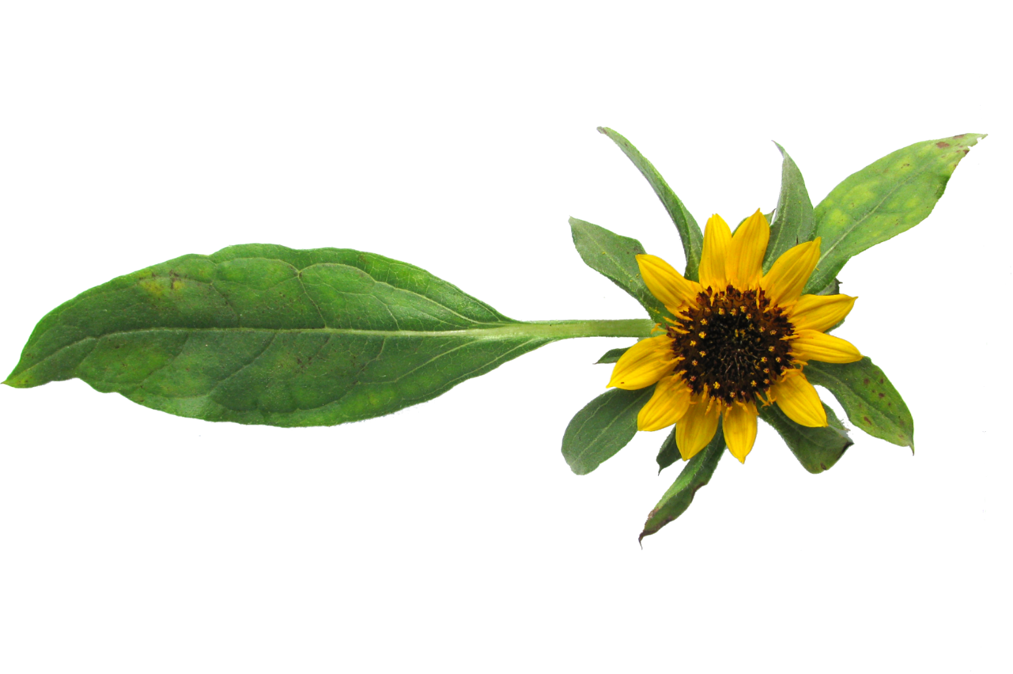
Análisis de brechas y vacíos de conservación para parientes silvestres de cultivos
Colin Khoury
Global Crop Diversity Trust | New York Botanical Garden | ckhoury@nybg.org
Universidad del Quindio
Modelos de distribución de especies
12 Noviembre 2026

Slide 2



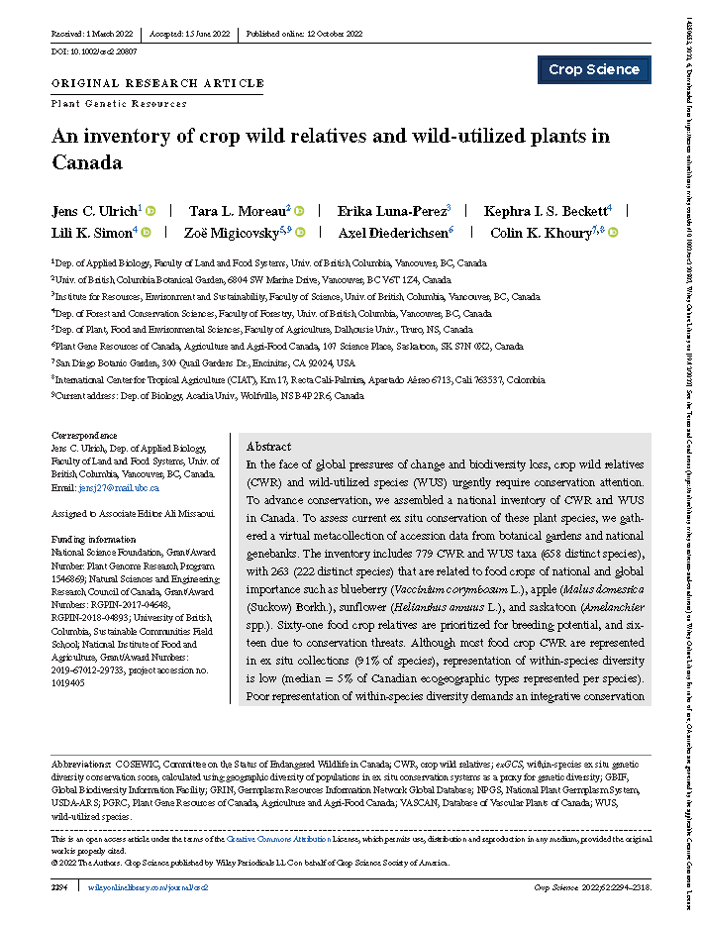
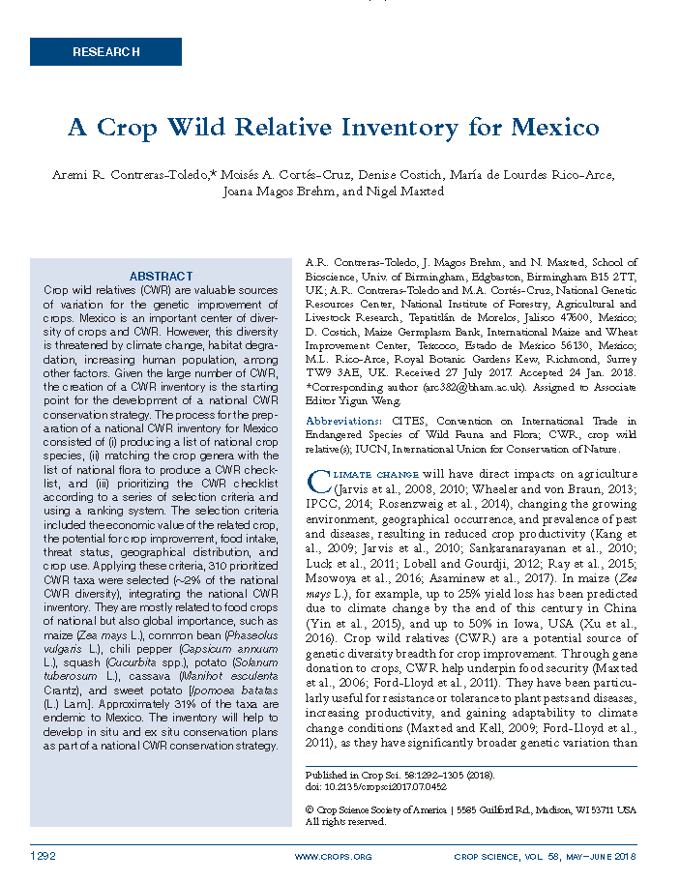
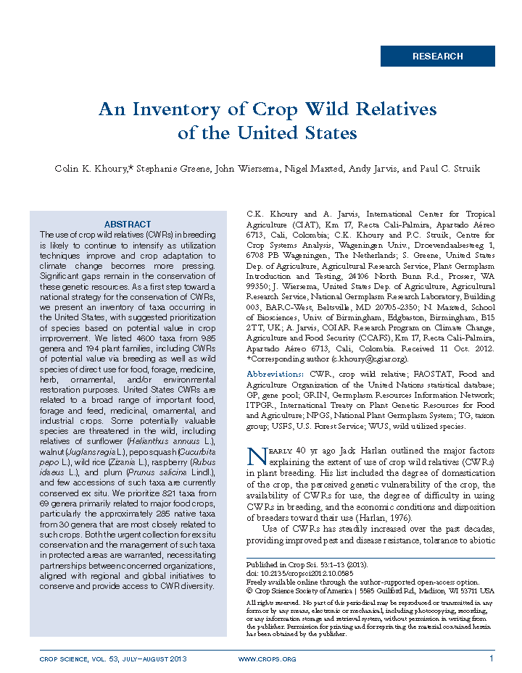
Inventarios nacionales de PSC y ESC –
Canadá, México y Estados Unidos
Canada – 2022
Mexico – 2018
USA – 2013
779 taxones (61 de prioridad)
712 taxones (310 de prioridad)
4596 taxones (821 de prioridad)
Ulrich et al. (2022) Crop Science 62: 2294–2318.
Contreras-Toledo et al. (2018) Crop Science 58:1292–1305.
Khoury et al. (2013) Crop Science 53: 1496-1508.

Slide 3
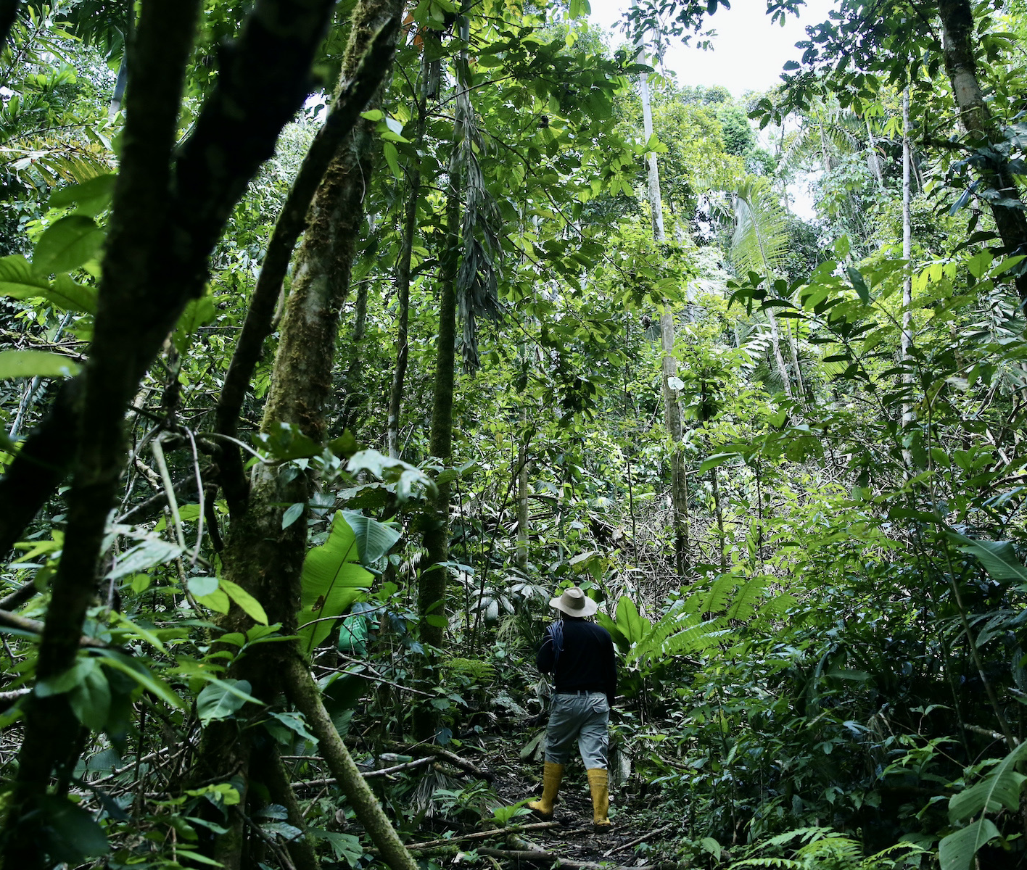
Una iniciativa global sobre la conservación y uso de PSC (2011-2021)
https://cwr.croptrust.org
Photo: Crop Trust

Slide 4
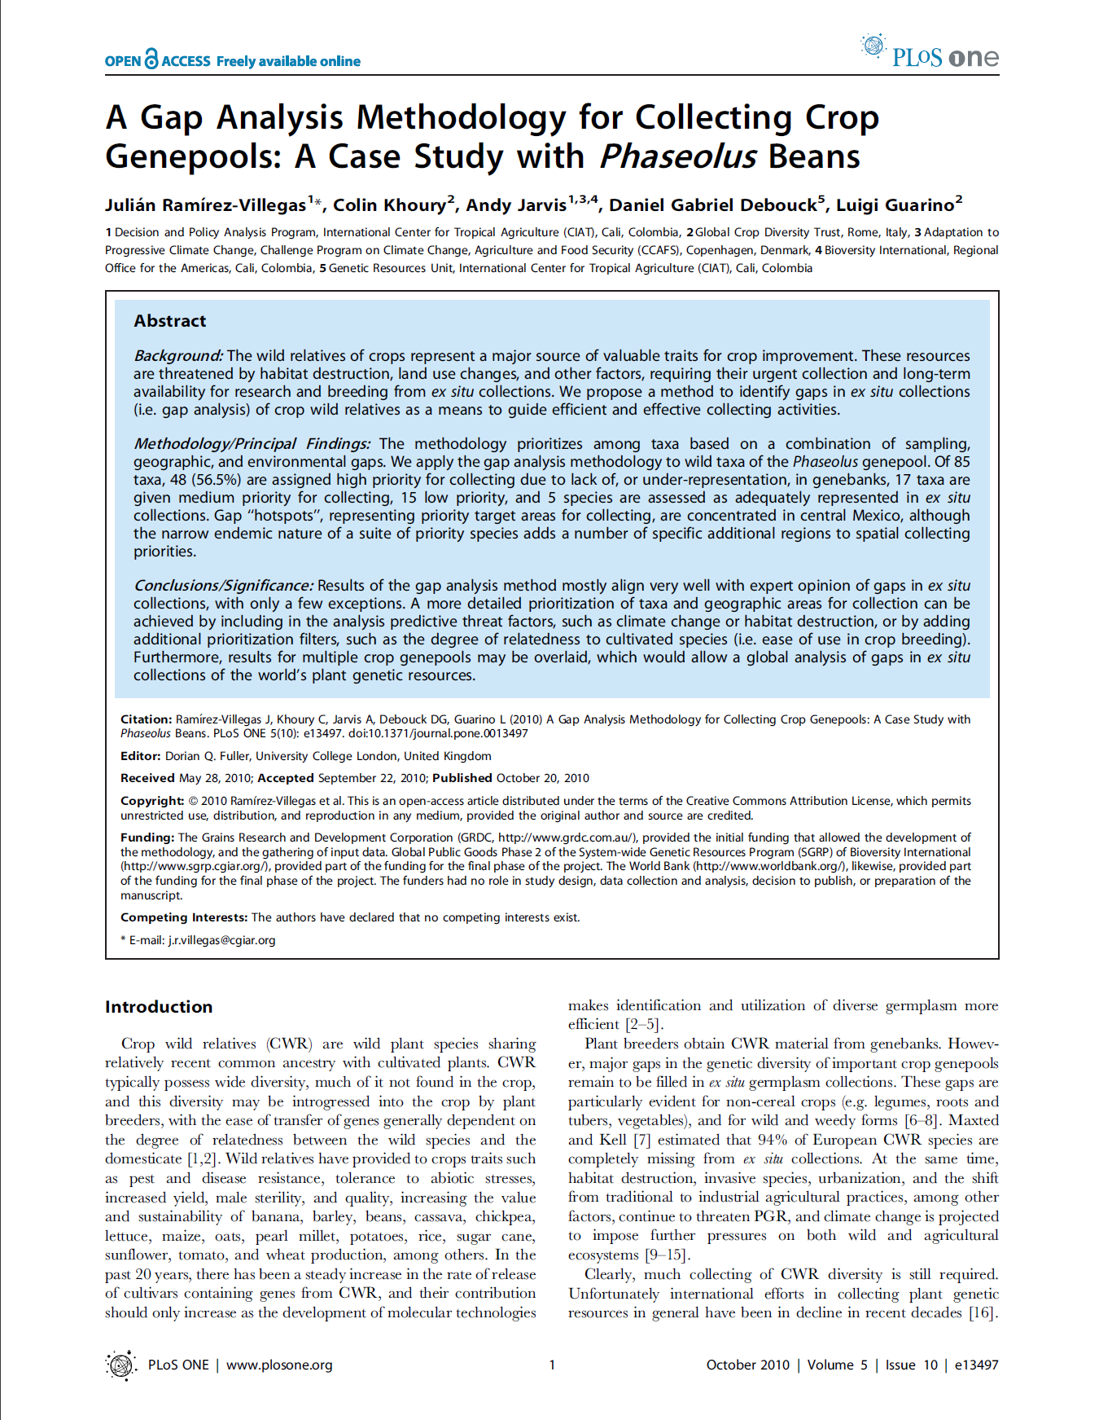
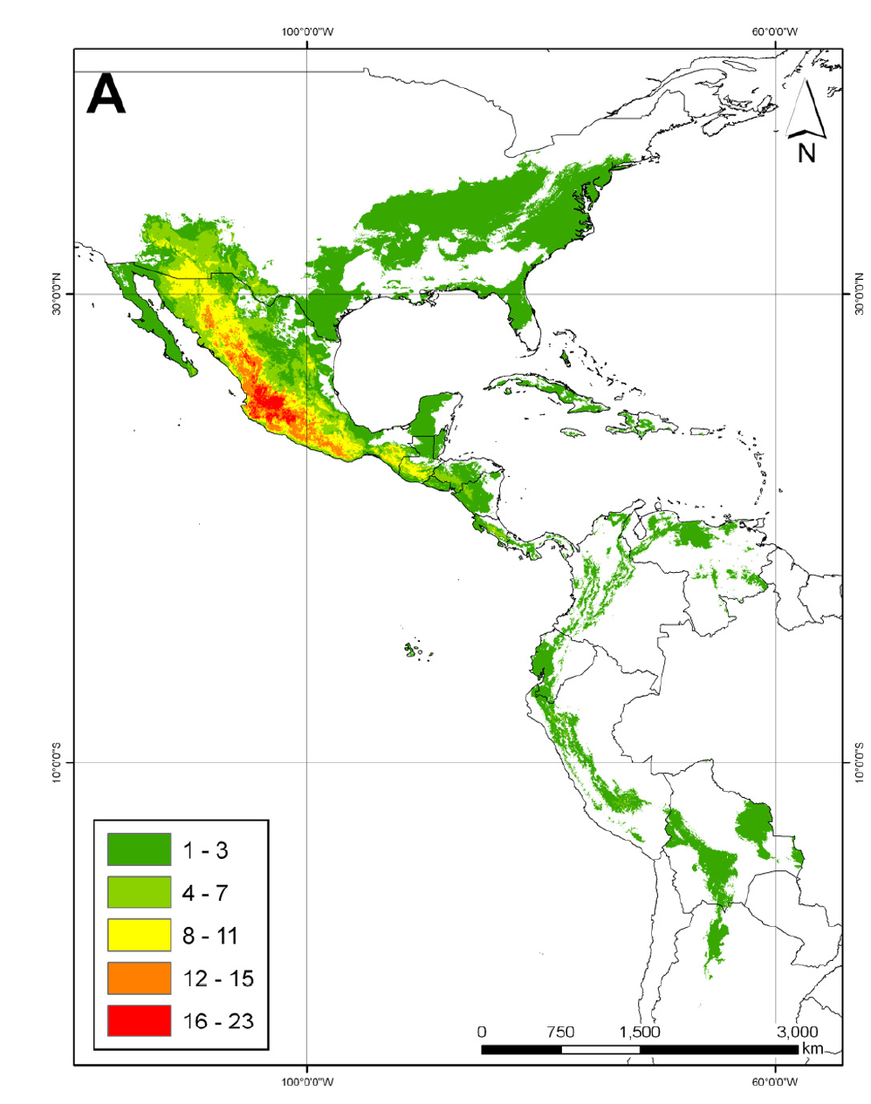
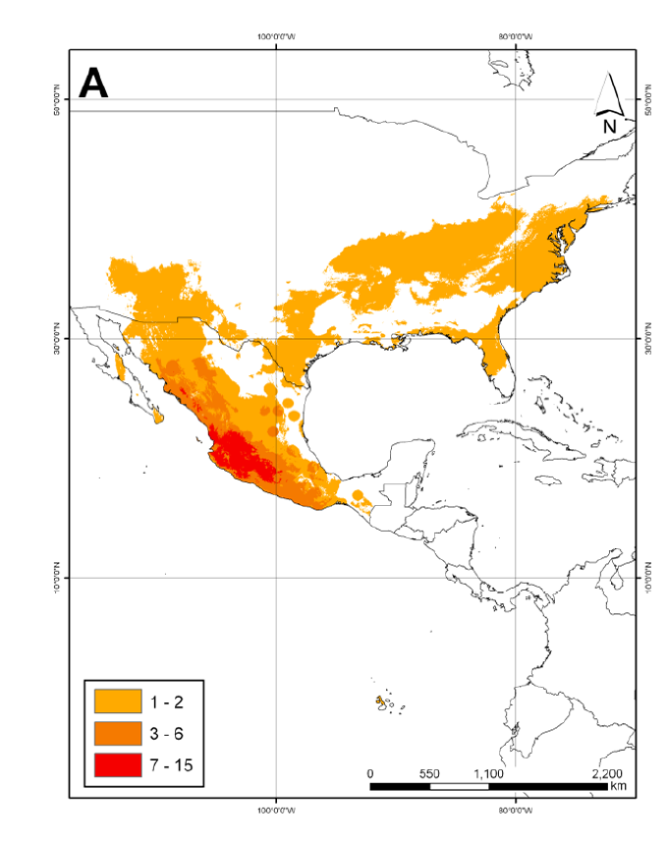
Desarrollo del análisis de brechas de conservación ex situ para PSC
Ramírez-Villegas et al. (2010) PLoS One 5(10): e13497

Slide 5
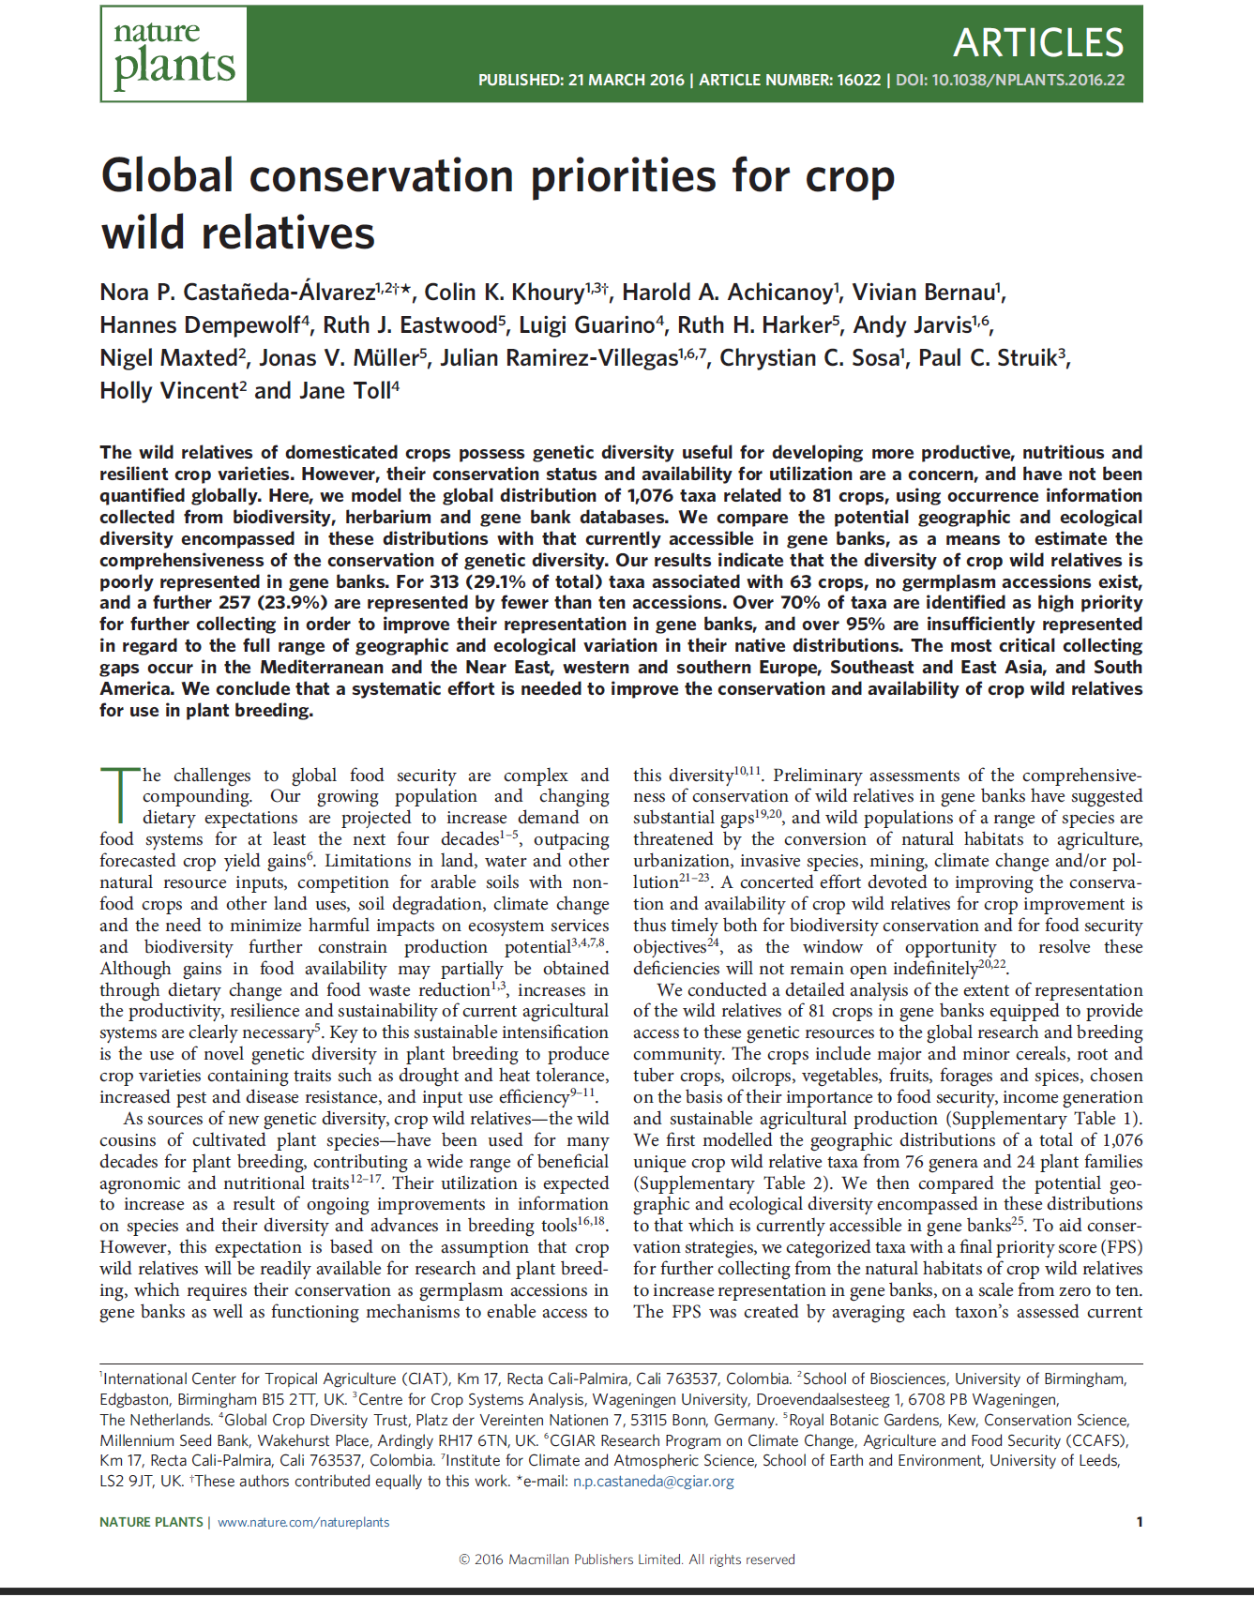
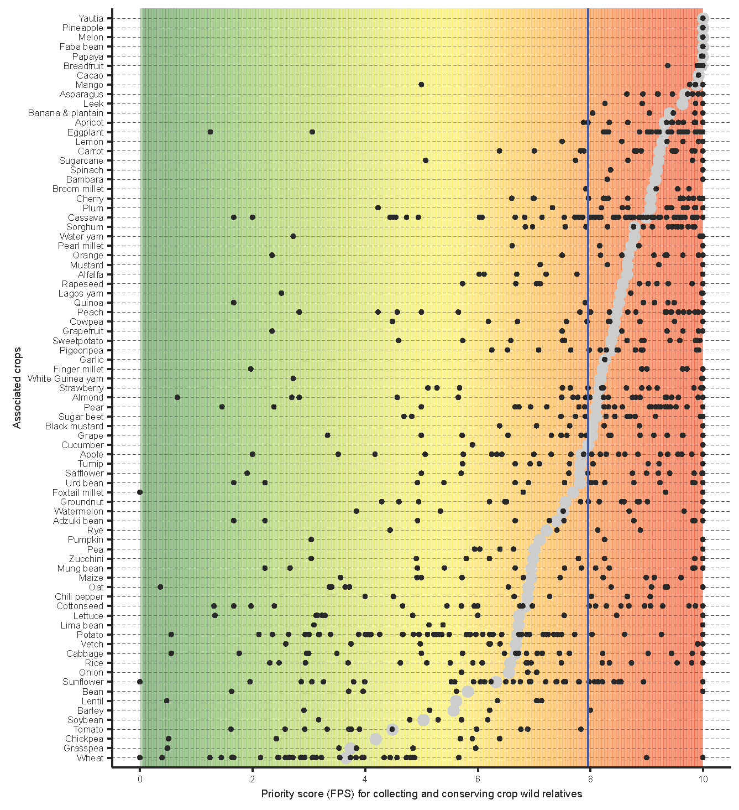
Un análisis global de brechas de conservación ex situ para PSC
Distribuciones potenciales y brechas de conservación para 1100 parientes silvestres de 80 importantes cultivos alimenticios y forrajeros
Castañeda-Álvarez and Khoury et al. (2016) Nature Plants 2(4): 16022.

Slide 6
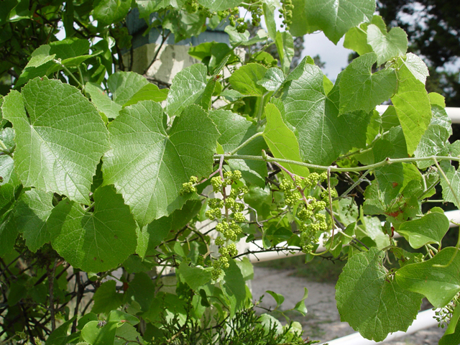
Ejemplo de análisis de brechas:
Uva dulce de montaña (Vitis monticola Buckley)
Photo : Courtesy Melody Lytle, Lady Bird Johnson Wildflower Center

Slide 7
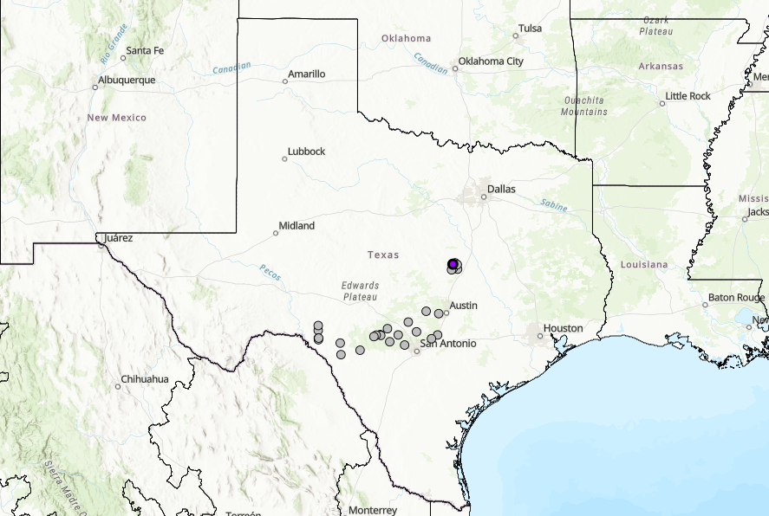
Vitis monticola - ocurrencias
https://cropwildrelatives.scinet.usda.gov/#/

Slide 8
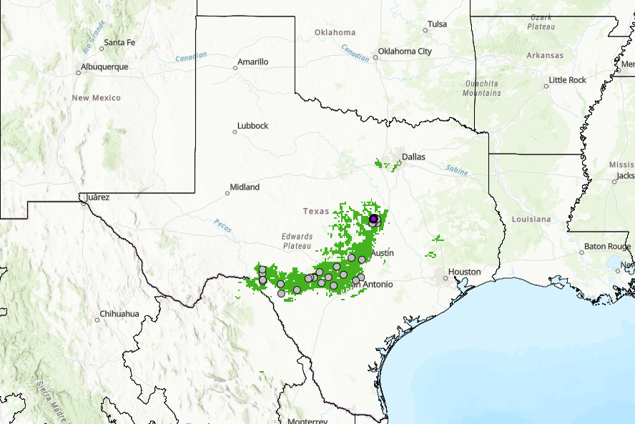
Vitis monticola – modelo de distribución
https://cropwildrelatives.scinet.usda.gov/#/

Slide 9
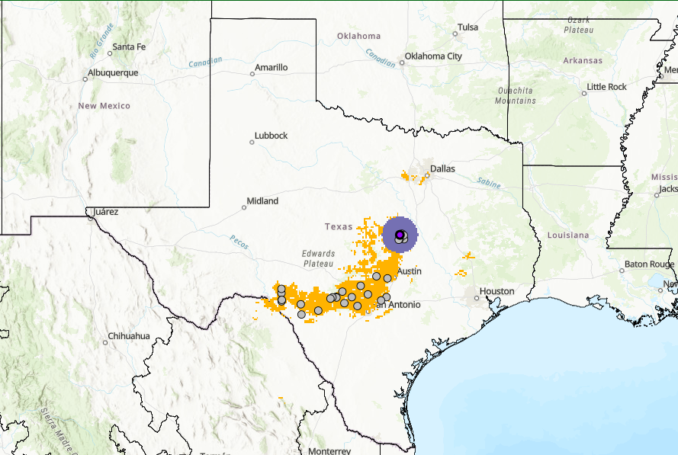
Vitis monticola – representación geográfica ex situ (12.5)
https://cropwildrelatives.scinet.usda.gov/#/

Slide 10
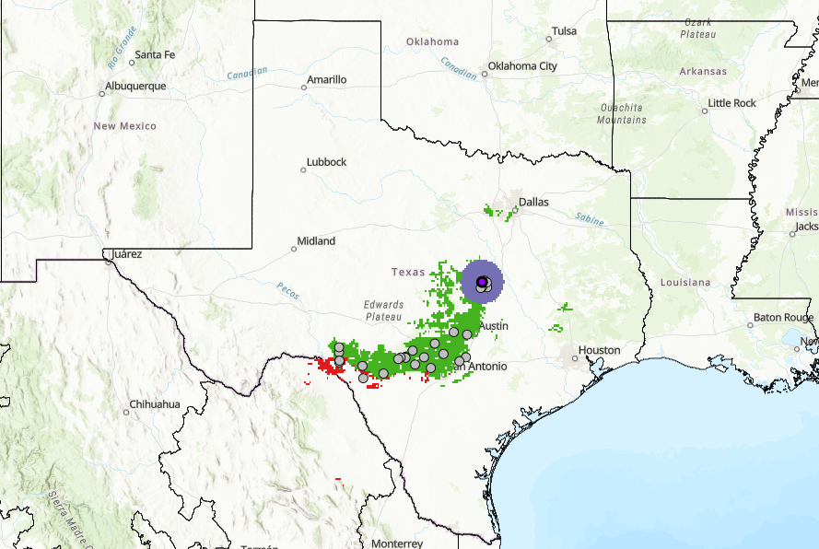
Vitis monticola – representación ambiental ex situ (66.7)
https://cropwildrelatives.scinet.usda.gov/#/

Slide 11
Vitis monticola – resumen del análisis de brechas ex situ
Muestras:
390 en total; 50 con coordenadas
26 G (germoplasma ex situ); 1 con coordenadas
364 H (ocurrencias/avistamientos de referencia); 49 con coordenadas
Estado de conservación ex situ
SRS ex situ (representación muestral) – 7.1
GRS ex situ (representación geográfica) – 12.5
ERS ex situ (representación ecológica) – 66.7
FCS ex situ (puntuación media final) – 28.1
(Prioridad alta)
Photo : Courtesy Melody Lytle, Lady Bird Johnson Wildflower Center

Slide 12
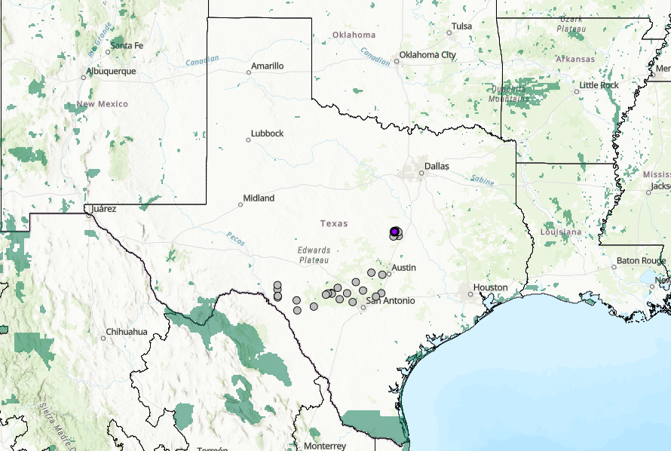
Vitis monticola – representación de muestreo in situ (24.1)
https://cropwildrelatives.scinet.usda.gov/#/

Slide 13
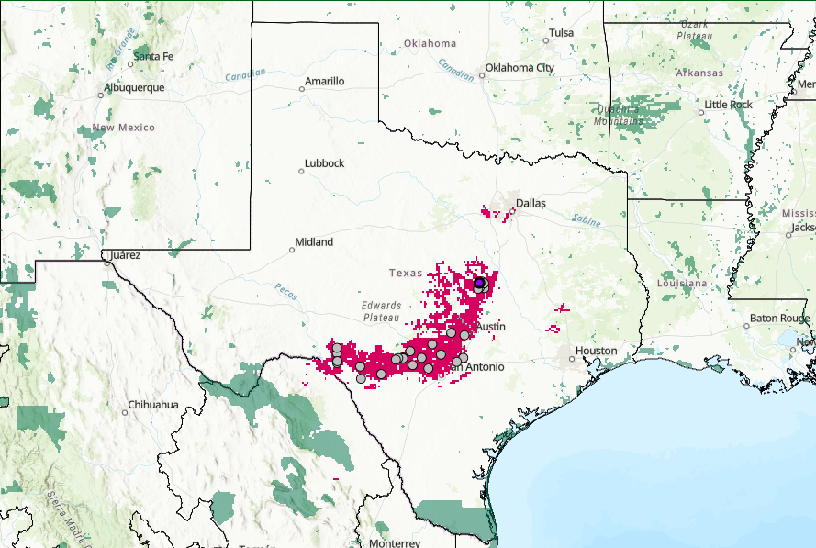
Vitis monticola – representación geográfica in situ (1.9)
https://cropwildrelatives.scinet.usda.gov/#/

Slide 14
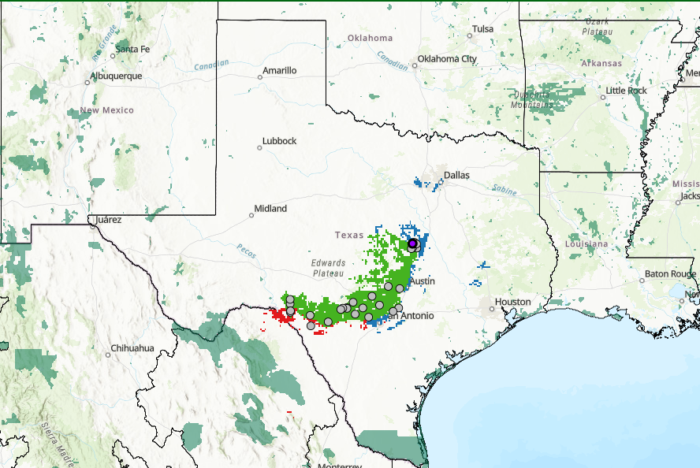
Vitis monticola – representación ambiental in situ (33.3)
https://cropwildrelatives.scinet.usda.gov/#/

Slide 15
Vitis monticola – resumen del análisis de brechas ex situ e in situ
Muestras:
390 en total; 50 con coordenadas
26 G (germoplasma ex situ); 1 con coordenadas
364 H (ocurrencias/avistamientos de referencia); 49 con coordenadas
Estado de conservación ex situ
SRS ex situ (representación muestral) – 7.1
GRS ex situ (representación geográfica) – 12.5
ERS ex situ (representación ecológica) – 66.7
FCS ex situ (puntuación media final) – 28.1 (Prioridad alta)
Estado de conservación in situ
SRS in situ (representación muestral) – 24.1
GRS in situ (representación geográfica) – 1.9
ERS in situ (representación ecológica) – 33.3
FCS in situ (puntuación media final) – 19.8 (Prioridad urgente)
FCS combinado (promedio de las puntuaciones finales ex situ e in situ) – 24.3 (Prioridad urgente)
Photo : Courtesy Melody Lytle, Lady Bird Johnson Wildflower Center

Slide 16
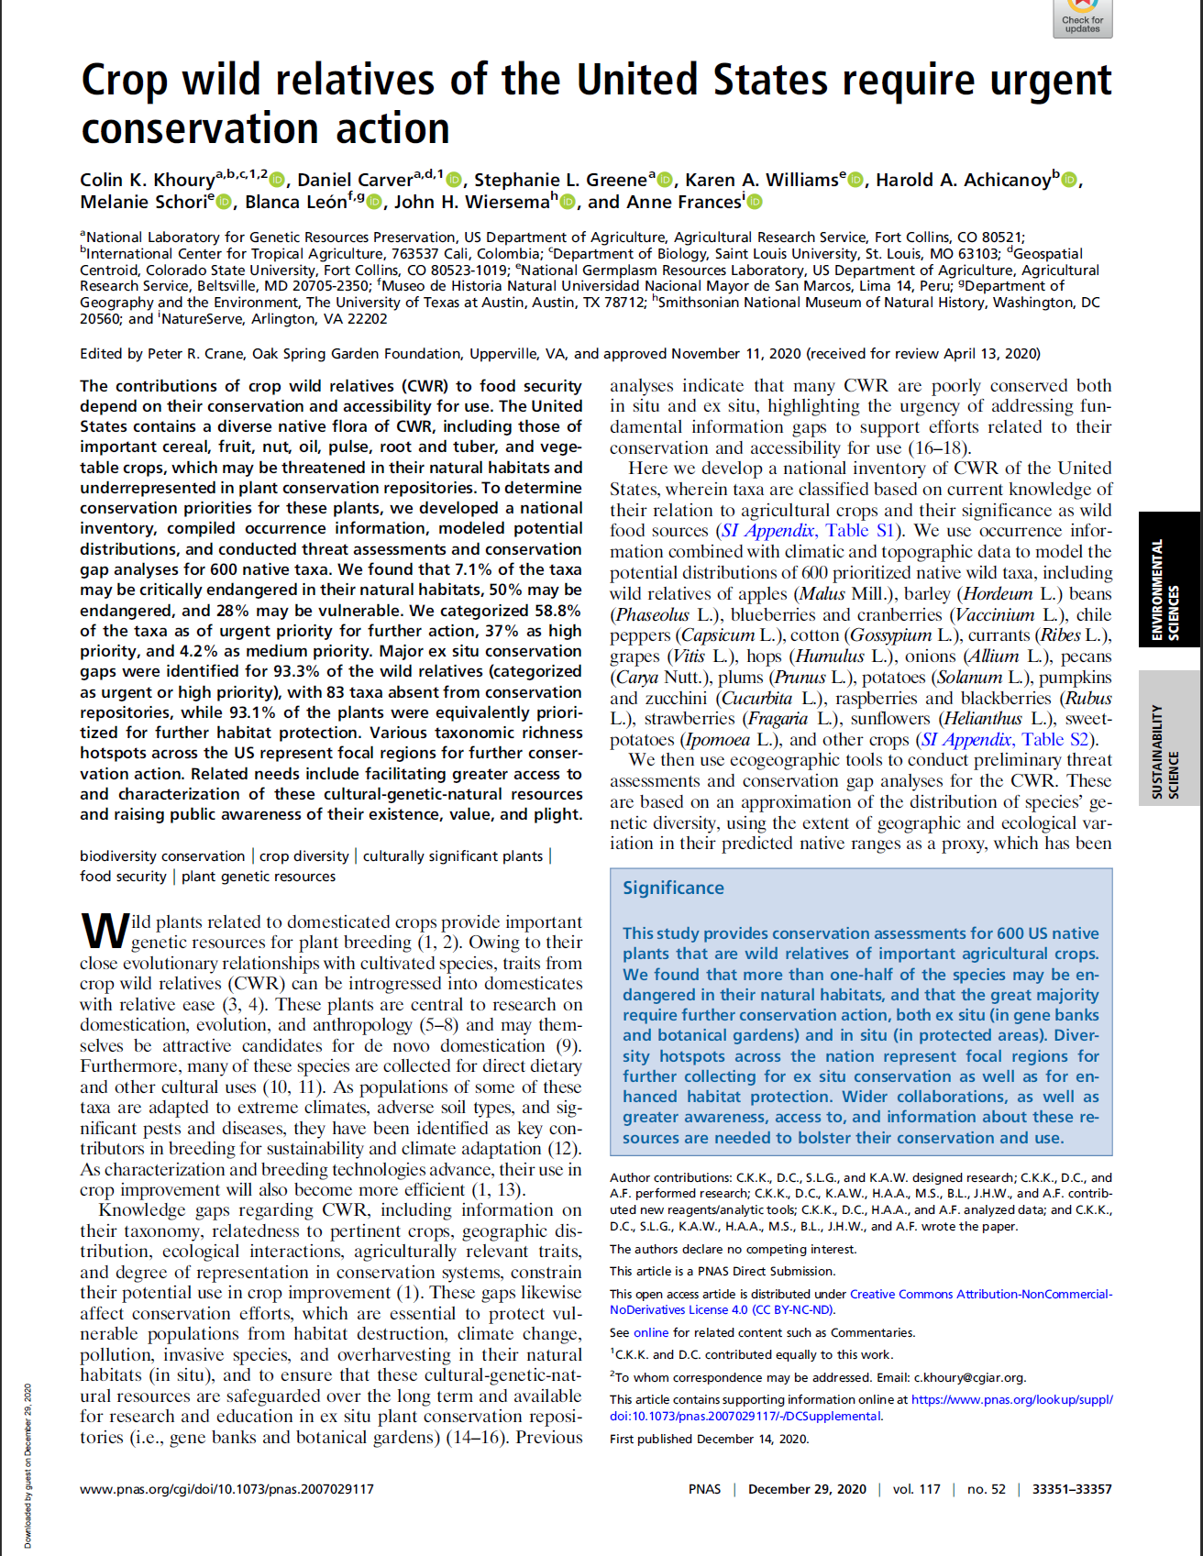
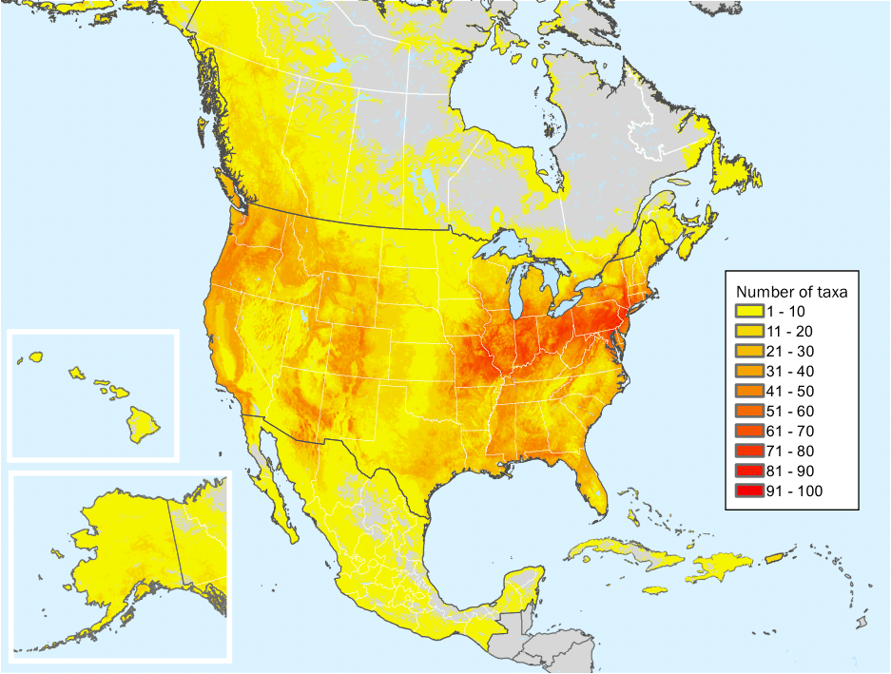
Análisis de brechas nacionales de conservación en EE. UU. para
600 PSC y ESC nativos
Khoury and Carver et al. (2020) Proc Natl Acad Sci USA 117(52): 33351-33357.

Slide 17
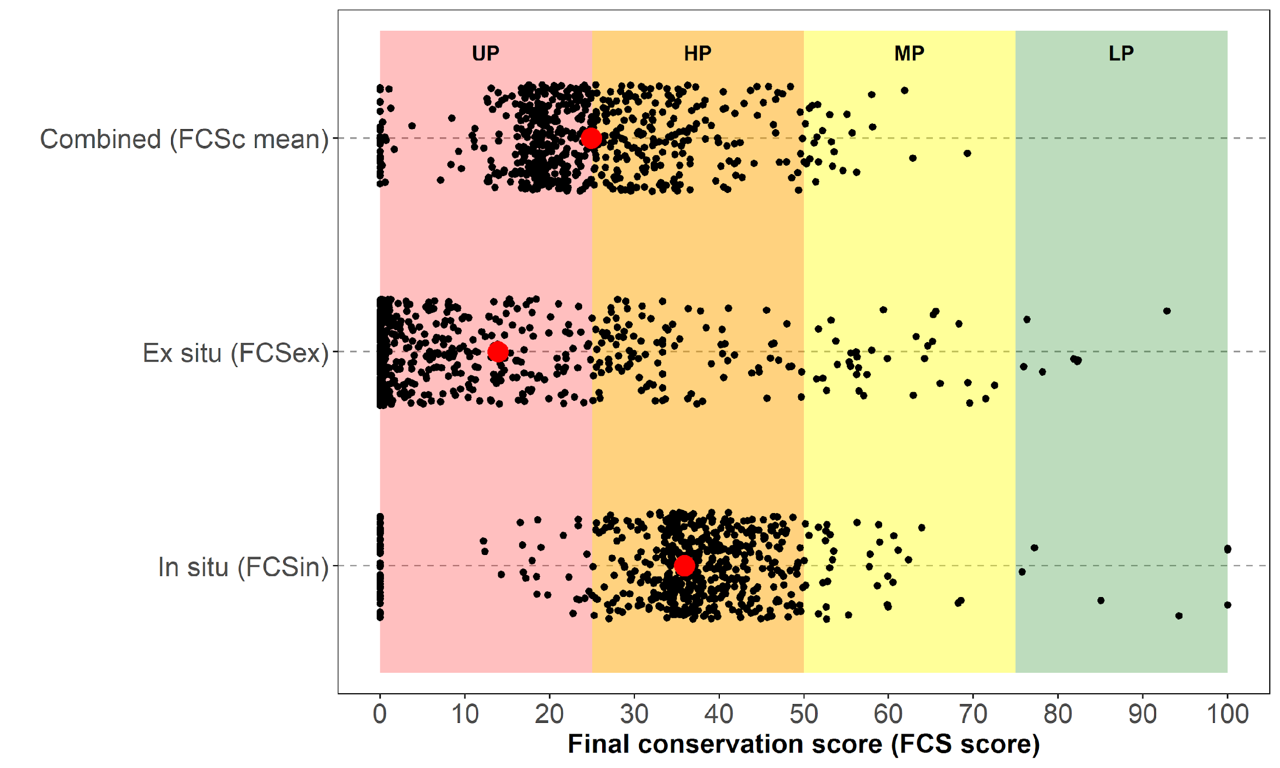
Análisis de brechas nacionales de conservación en EE. UU. para
600 PSC y ESC nativos
Khoury and Carver et al. (2020) Proc Natl Acad Sci USA 117(52): 33351-33357.
Khoury and Carver et al. (2020) Proc Natl Acad Sci USA 117(52): 33351-33357.

Slide 18
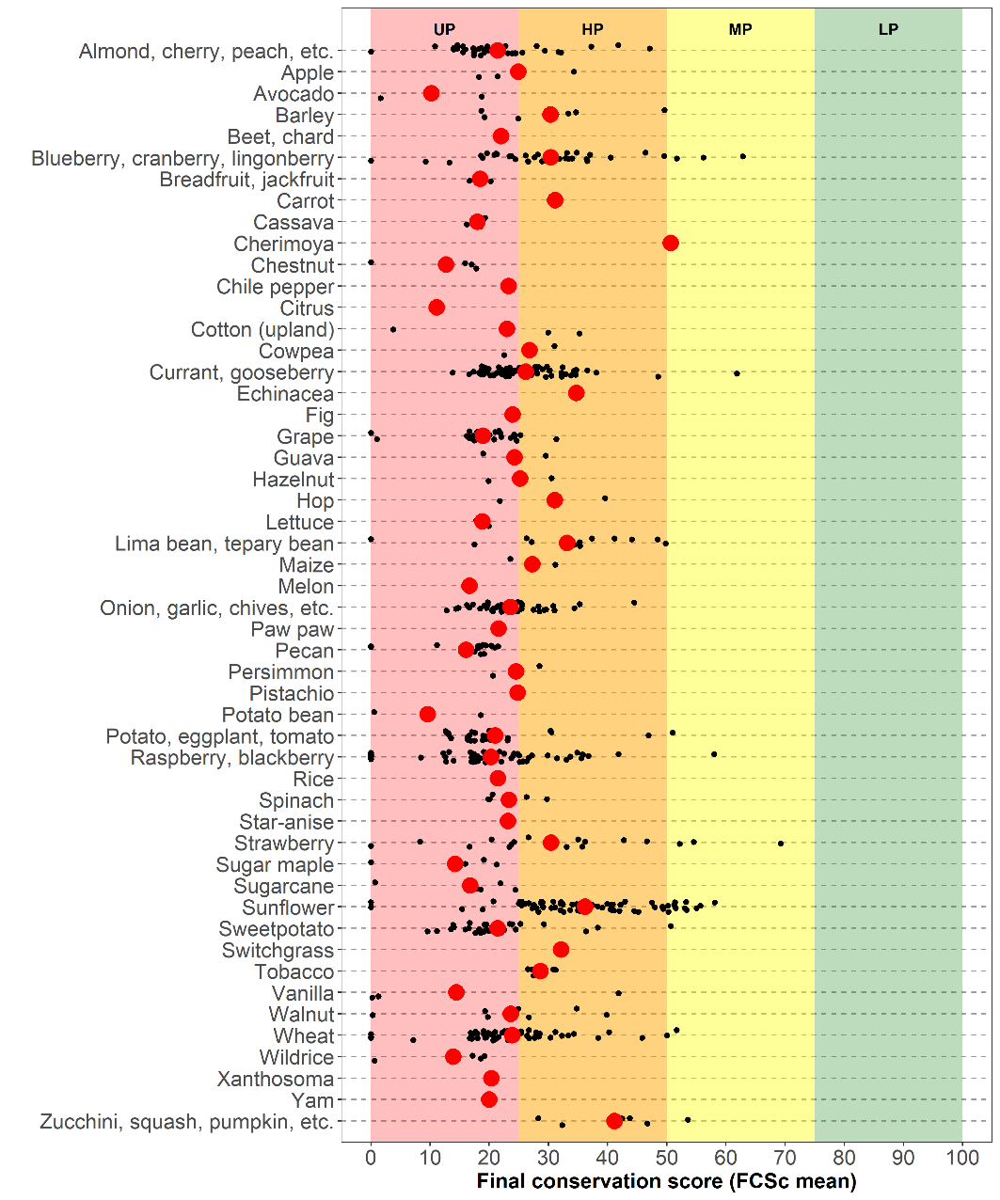
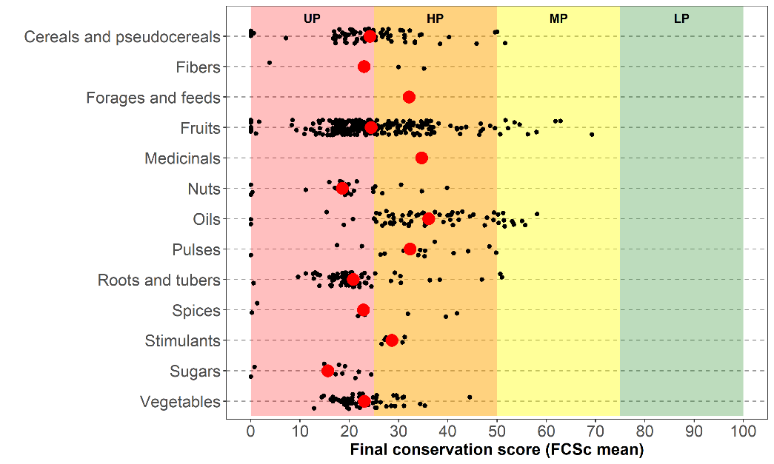
Análisis de brechas nacionales de conservación en EE. UU. para
600 PSC y ESC nativos
Khoury and Carver et al. (2020) Proc Natl Acad Sci USA 117(52): 33351-33357.
Khoury and Carver et al. (2020) Proc Natl Acad Sci USA 117(52): 33351-33357.

Slide 19
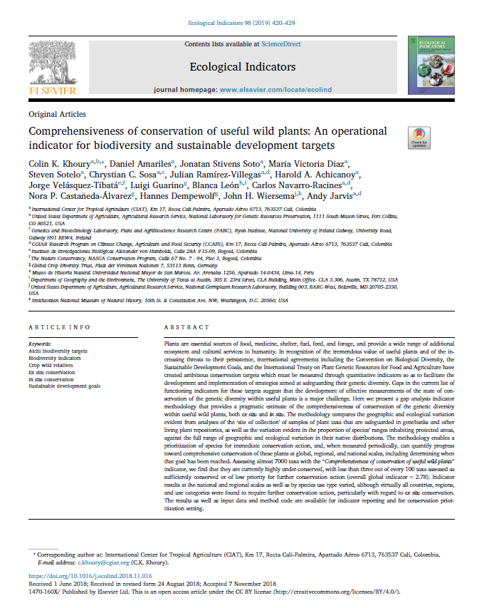

Un indicador de conservación para análisis de brechas
Khoury et al. (2019) Ecological Indicators 98: 420-429.

Slide 20
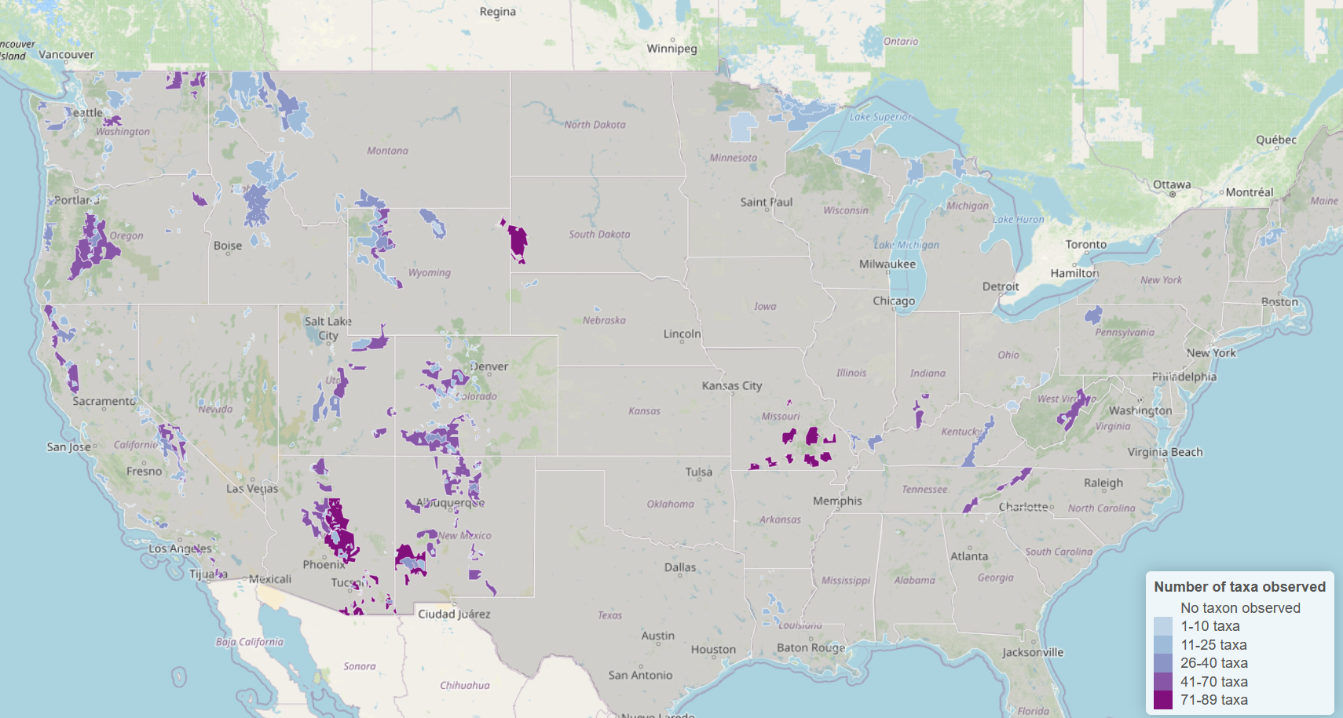
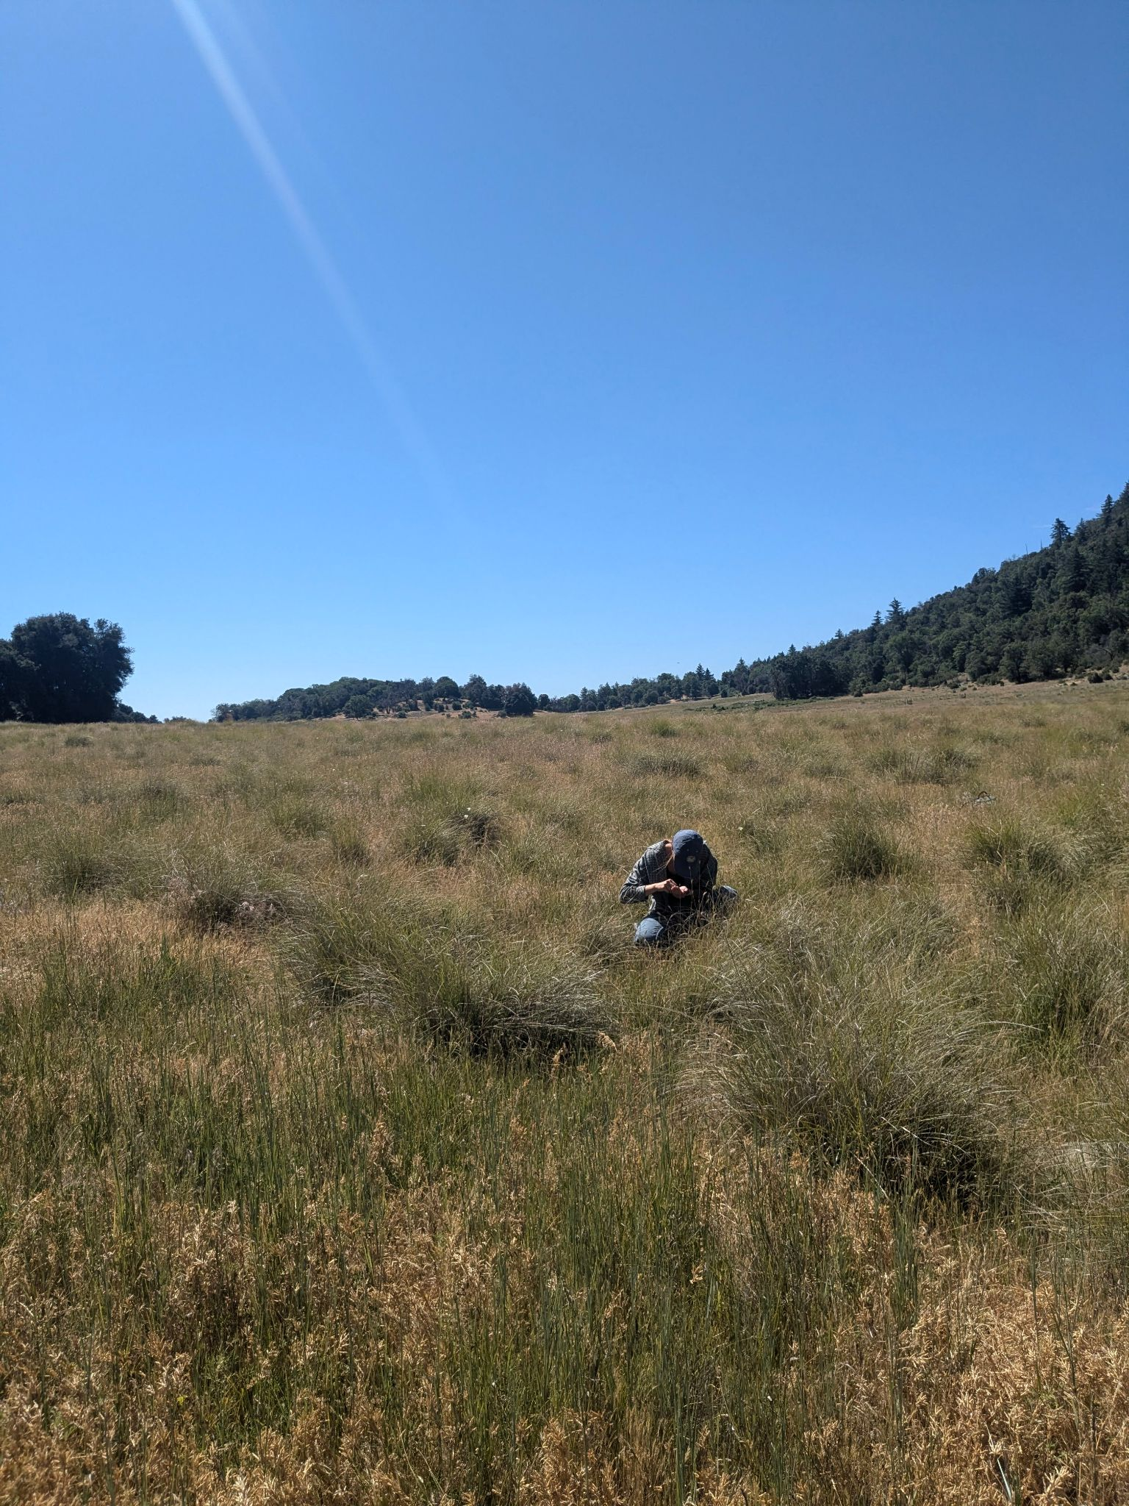
Adaptación de los resultados del análisis de brechas de conservación para administradores de áreas protegidas

Slide 21
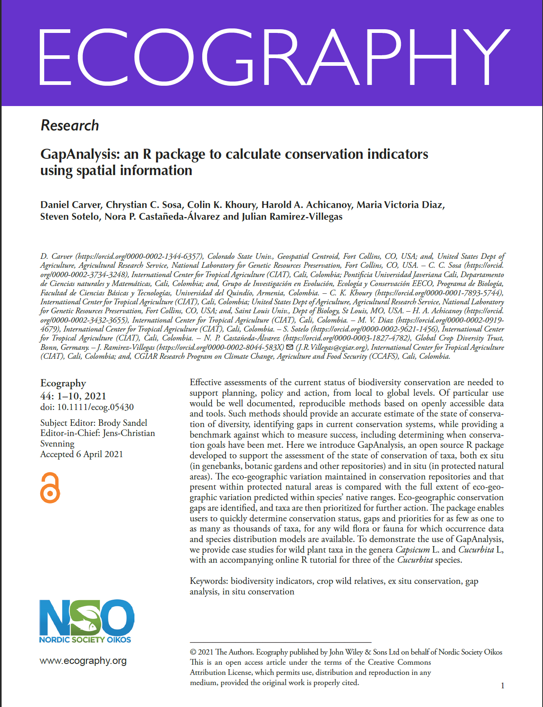
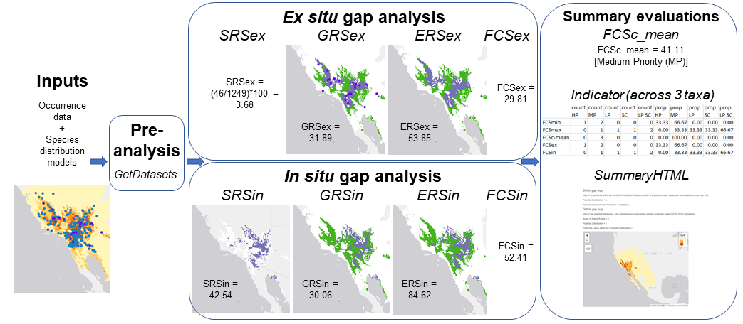
Código R para análisis de brechas de conservación
Repositorio:
https://cran.r-project.org/web/packages/GapAnalysis/index.html https://github.com/CIAT-DAPA/GapAnalysis
Carver et al. (2021) Ecography 44(7): 1000-1009.

Slide 22
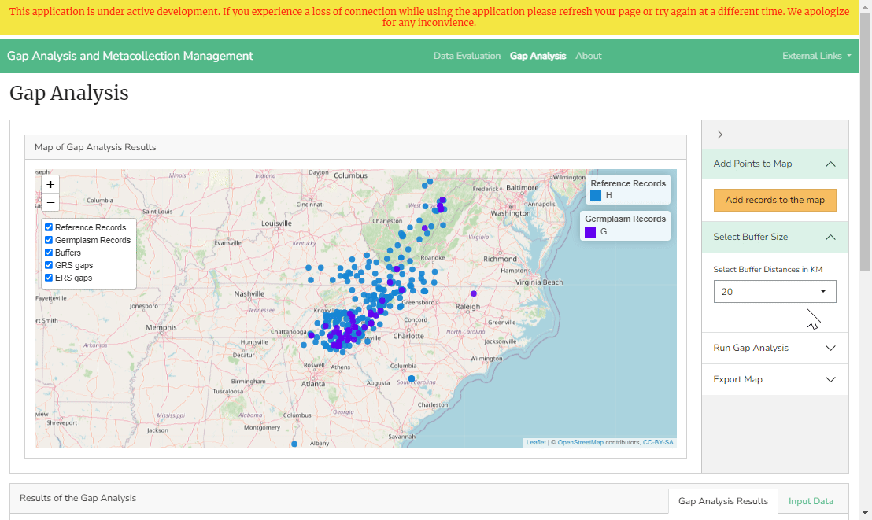
Aplicación en linea de análisis de brechas (GAMMA)
GAMMA: https://atlantabg.shinyapps.io/GAMMA_dev/
Contacts: Jean Linsky (jlinsky@atlantabg.org) and Dan Carver (Dan.Carver@colostate.edu)
This work was made possible by the Institute of Museum and Library Services (MG-252894-OMS-23)

Slide 23
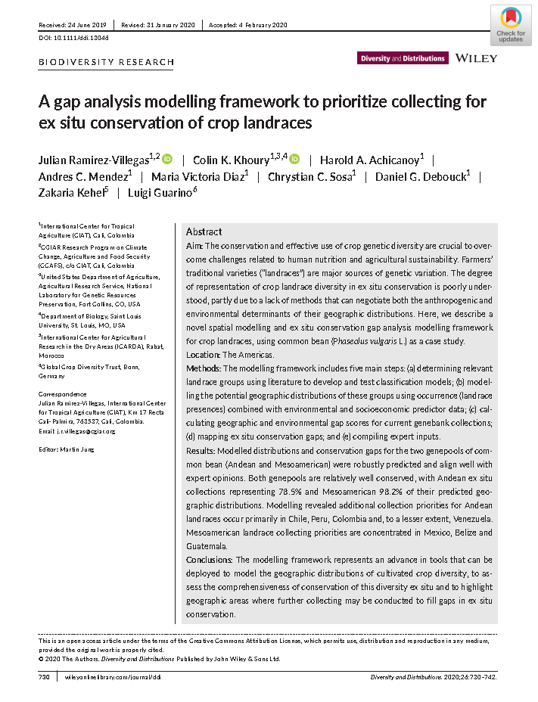
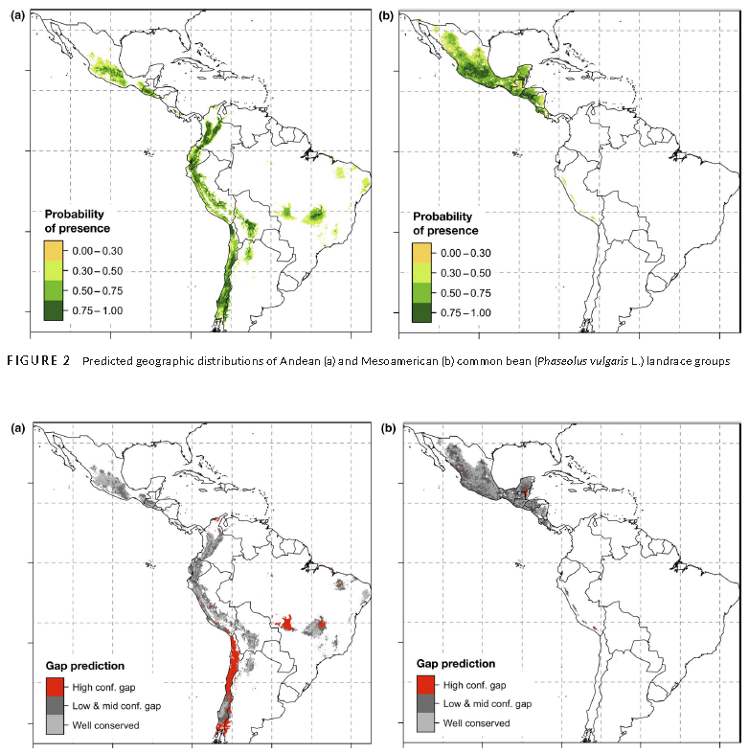
Desarrollo del análisis de brechas de conservación para variedades tradicionales
Ramírez-Villegas et al. (2020) Diversity and Distributions 26(6): 730-742.

Slide 24
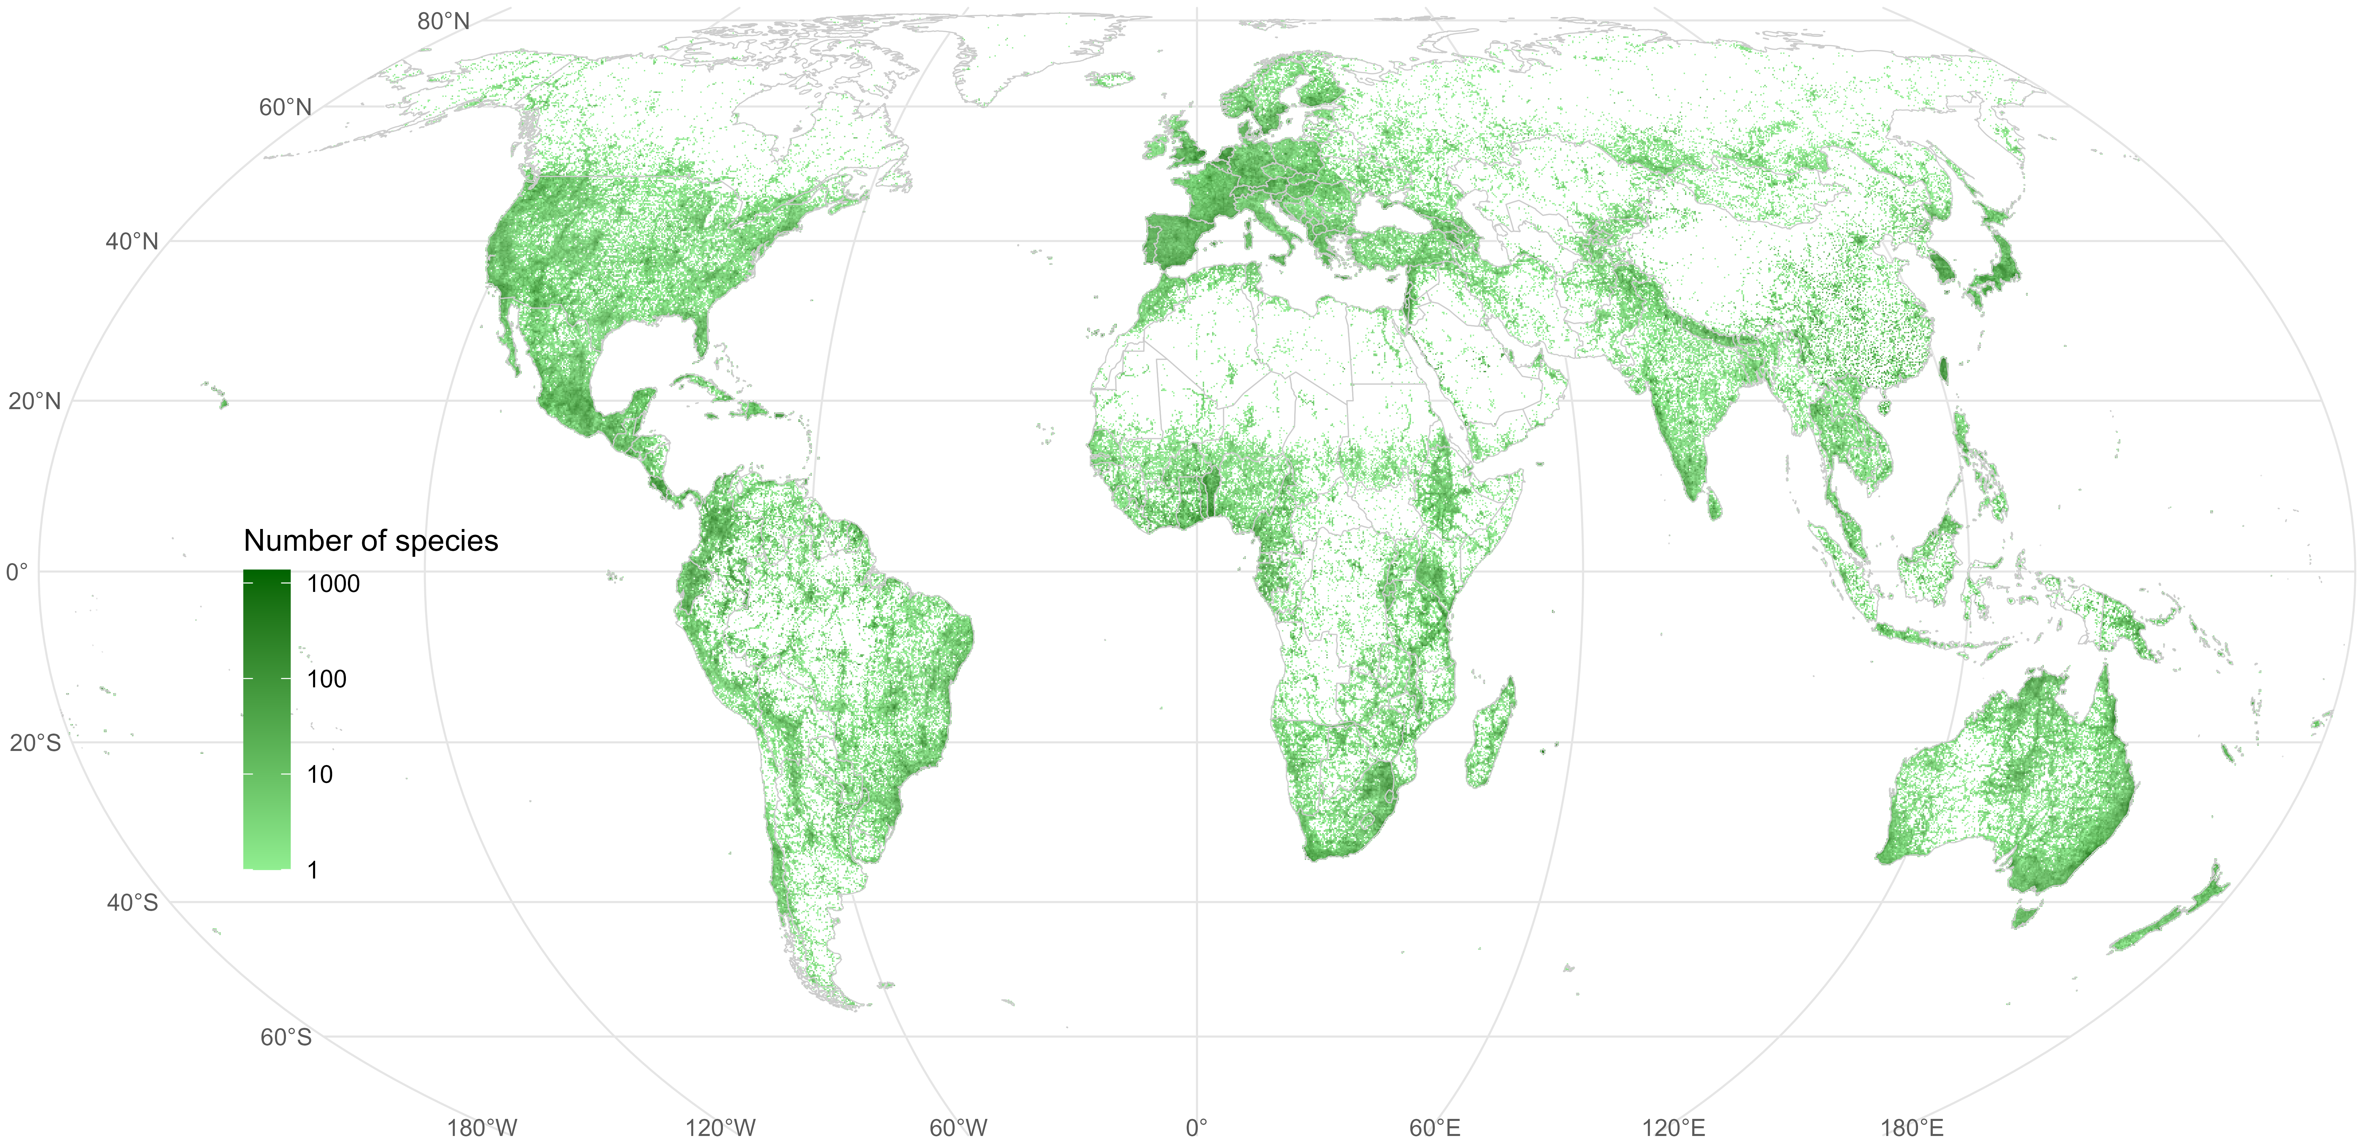
GCCFP progress to date – global analysis
Distribución de la diversidad de plantas alimenticias en todo el mundo
Total occurrences – 5,094,982
Max 1366 species in a 20 km x 20 km cell
Khoury et al. (2026) Plants, People, Planet (in press)
.

Slide 25
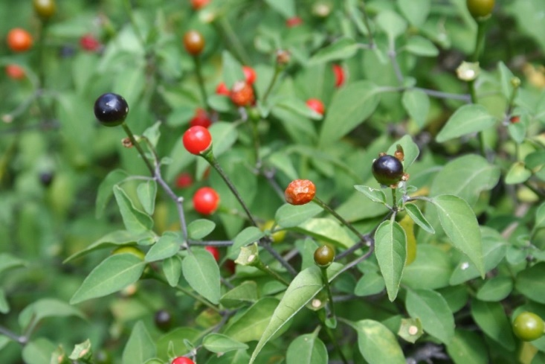
Enlaces para análisis de brechas de conservación
Global database for crops and their wild relatives:
https://npgsweb.ars-grin.gov/gringlobal/taxon/taxonomysearchcwr
Global crop wild relatives project:
https://cwr.croptrust.org
Blog about history of gap analysis with links to all papers and resources:
https://agro.biodiver.se/2026/07/a-brief-history-of-gap-analysis-for-crop-diversity-conservation/
Crop wild relatives of the USA – interactive sites:
https://cropwildrelatives.scinet.usda.gov/#/
https://dcarver1.github.io/cwrUSA_maps/?p=0
iNaturalist – CWR of the USA:
https://www.inaturalist.org/projects/crop-wild-relatives-of-the-united-states
Gapanalysis.R code:
https://cran.r-project.org/web/packages/GapAnalysis/index.html
https://github.com/CIAT-DAPA/GapAnalysis
Vitis of the Americas – interactive site:
https://geospatialcentroid.github.io/vitis/gapAnalysis
GAMMA gap analysis tool:
https://atlantabg.shinyapps.io/GAMMA_dev/
Capsicum annuum L. var. glabriusculum (Dunal) Heiser & Pickersgill.
Thanks to funding support from the USDA Agricultural Research Service, USDA Forest Service, USDA National Institute of Food and Agriculture, Institute of Museum and Library Services, International Treaty on Plant Genetic Resources for Food and Agriculture, Global Crop Diversity Trust, Government of Norway, University of Arizona, and United States Botanic Garden

Slide 26
Referencias de análisis de brechas de conservación
Carver and Khoury et al. (2026) Conservation gap analysis for wild grapevines (Vitis L.) of the Americas. Plants People Planet. doi: 10.1002/ppp3.70246.
Ramirez-Villegas, Khoury, et al. (2022) State of ex situ conservation of landrace groups of twenty-five major crops. Nature Plants 8: 491–499.
Carver et al. (2021) GapAnalysis: an R package to calculate conservation indicators using spatial information. Ecography 44(7): 1000-1009.
Ramírez-Villegas et al. (2020) A gap analysis modeling framework to prioritize collecting for ex situ conservation of crop landraces. Diversity and Distributions 26(6): 730-742.
Khoury and Carver et al. (2020) Crop wild relatives of the United States require urgent conservation action. Proc Natl Acad Sci USA 117(52): 33351-33357.
Khoury et al. (2019) Distributions, conservation status, and abiotic stress tolerance potential of wild cucurbits (Cucurbita L.). Plants, People, Planet 2(3): 269-283.
Khoury et al. (2019) Modeled distributions and conservation status of the wild relatives of chile peppers (Capsicum L). Diversity and Distributions 26(2): 209-225.
Khoury et al. (2019) Comprehensiveness of conservation of useful wild plants: an operational indicator for biodiversity and sustainable development targets. Ecological Indicators 98: 420-429.
Castañeda-Álvarez and Khoury et al. (2016) Global conservation priorities for crop wild relatives. Nature Plants 2(4): 16022.
Khoury et al. (2013) An inventory of crop wild relatives of the United States. Crop Science 53(4): 1496-1508.
Ramírez-Villegas et al. (2010) A gap analysis methodology for collecting crop genepools: a case study with Phaseolus beans. PLoS One 5(10): e13497.

Slide 27
¡Muchas gracias!
Toda la investigación citada aquí es de acceso abierto - encuentra información en Google Scholar – Colin K. Khoury
ckhoury@nybg.org

